Slide 1
Sistemas de Informação Gerencial
Capítulo 2 Sistemas de Informação na Empresa
INTEGRAÇÃO DE FUNÇÕES E PROCESSOS DE NEGÓCIOS
Processos de negócios e sistemas de informação
Processos de negócios
Modo como o trabalho é organizado, coordenado e focalizado para produzir um produto ou serviço de valor
Fluxos de trabalho concretos de materiais, informações e conhecimentos — conjuntos de atividades

Slide 2
Sistemas de Informação Gerencial
Capítulo 2 Sistemas de Informação na Empresa
INTEGRAÇÃO DE FUNÇÕES E PROCESSOS DE NEGÓCIOS
Processos de negócios e sistemas de informação
Maneira singulares de coordenar trabalho,
informação e conhecimento
Maneiras como a gerência decide coordenar o trabalho

Slide 3
Sistemas de Informação Gerencial
Capítulo 2 Sistemas de Informação na Empresa
INTEGRAÇÃO DE FUNÇÕES E PROCESSOS DE NEGÓCIOS
Processos de negócios e sistemas de informação
Sistemas de informação ajudam as organizações a
Alcançar grandes eficiências pela automatização de partes dos processos
Repensar e aperfeiçoar processos

Slide 4
Sistemas de Informação Gerencial
Capítulo 2 Sistemas de Informação na Empresa
INTEGRAÇÃO DE FUNÇÕES E PROCESSOS DE NEGÓCIOS
Exemplos de processos de negócios
Fabricação e produção: Montagem do produto, verificação de qualidade, pedidos de compra
Vendas e marketing: Identificação de clientes, conscientização de clientes, venda

Slide 5
Sistemas de Informação Gerencial
Capítulo 2 Sistemas de Informação na Empresa
INTEGRAÇÃO DE FUNÇÕES E PROCESSOS DE NEGÓCIOS
Exemplos de processos de negócios
Finanças e contabilidade: Pagamento de credores, criação de demonstrativos financeiros, administração do movimento de caixa
Recursos humanos: Contratação de funcionários, avaliação de desempenho, inscrição de funcionários em planos de benefícios

Slide 6
Sistemas de Informação Gerencial
Capítulo 2 Sistemas de Informação na Empresa
INTEGRAÇÃO DE FUNÇÕES E PROCESSOS DE NEGÓCIOS
Processos de negócios e sistemas de informação
Processos de negócios transfuncionais
Transcendem as fronteiras entre vendas, marketing, fabricação e pesquisa e desenvolvimento
Agrupa funcionários de diferentes especialidades funcionais para completar determinada tarefa
Exemplo: Processamento de pedidos

Slide 7
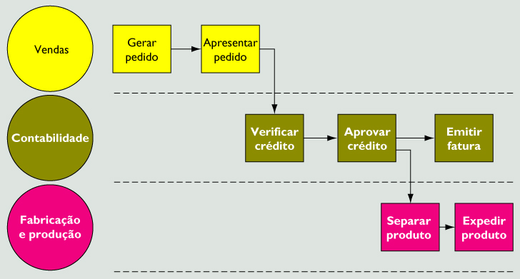
Sistemas de Informação Gerencial
Capítulo 2 Sistemas de Informação na Empresa
INTEGRAÇÃO DE FUNÇÕES E PROCESSOS DE NEGÓCIOS
O processo de processamento de pedidos
Figura 2-12

Slide 8
Sistemas de Informação Gerencial
Capítulo 2 Sistemas de Informação na Empresa
INTEGRAÇÃO DE FUNÇÕES E PROCESSOS DE NEGÓCIOS
Customer Relationship Management (CRM)
Customer Relationship Management – Gerenciamento das relações com os clientes (CRM)
Gerencia todos os modos como as empresas lidam com seus clientes atuais e potenciais
Disciplina empresarial e tecnológica
Usa sistemas de informação para coordenar todos os processos de negócios de uma empresa

Slide 9
Sistemas de Informação Gerencial
Capítulo 2 Sistemas de Informação na Empresa
INTEGRAÇÃO DE FUNÇÕES E PROCESSOS DE NEGÓCIOS
Customer Relationship Management (CRM)
Cuida do cliente de ponta a ponta
Permite que todas as divisões da empresa apresentem uma face coerente ao cliente
Consolida dados do cliente de várias fontes e fornece ferramentas analíticas para responder a perguntas

Slide 10
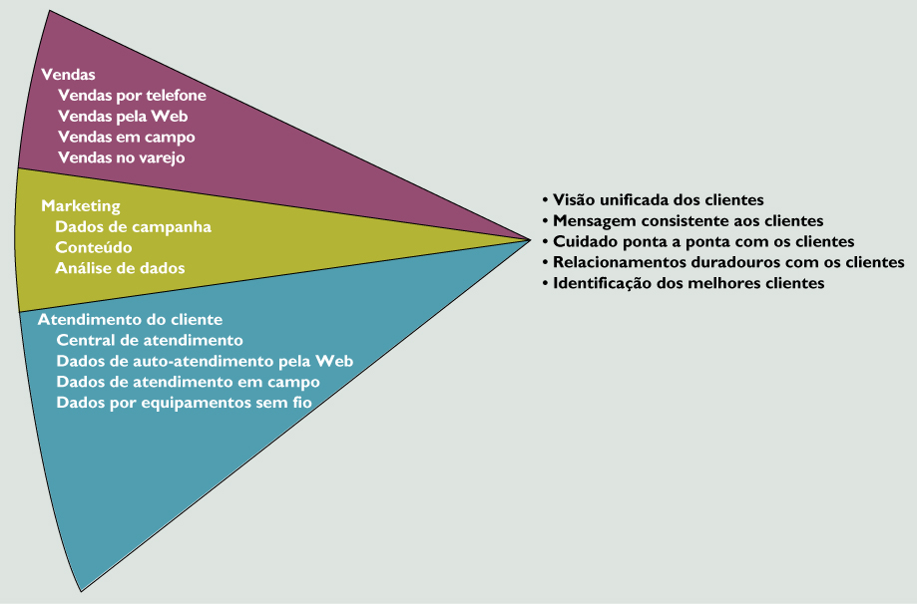
Sistemas de Informação Gerencial
Capítulo 2 Sistemas de Informação na Empresa
INTEGRAÇÃO DE FUNÇÕES E PROCESSOS DE NEGÓCIOS
Customer Relationship Management (CRM)
Figura 2-13

Slide 11
Sistemas de Informação Gerencial
Capítulo 2 Sistemas de Informação na Empresa
INTEGRAÇÃO DE FUNÇÕES E PROCESSOS DE NEGÓCIOS
Gerenciamento da cadeia de suprimentos
Gerenciamento da cadeia de suprimentos
Ligação e coordenação estreitas das atividades envolvidas na compra, na fabricação e na movimentação de um produto
Integra fornecedores, fabricantes, distribuidores e clientes
Reduz tempo, esforço redundante e custos de estoque

Slide 12
Sistemas de Informação Gerencial
Capítulo 2 Sistemas de Informação na Empresa
INTEGRAÇÃO DE FUNÇÕES E PROCESSOS DE NEGÓCIOS
Gerenciamento da cadeia de suprimentos
Cadeia de suprimentos
Rede de organizações e processos de negócios
Ajuda na compra de materiais e na transformação de matéria-prima em produtos semi-acabados e acabados

Slide 13
Sistemas de Informação Gerencial
Capítulo 2 Sistemas de Informação na Empresa
INTEGRAÇÃO DE FUNÇÕES E PROCESSOS DE NEGÓCIOS
Gerenciamento da cadeia de suprimentos
Ajuda na distribuição de produtos acabados aos clientes
Inclui logística reversa – itens devolvidos fluem na direção contrária do comprador ao vendedor

Slide 14
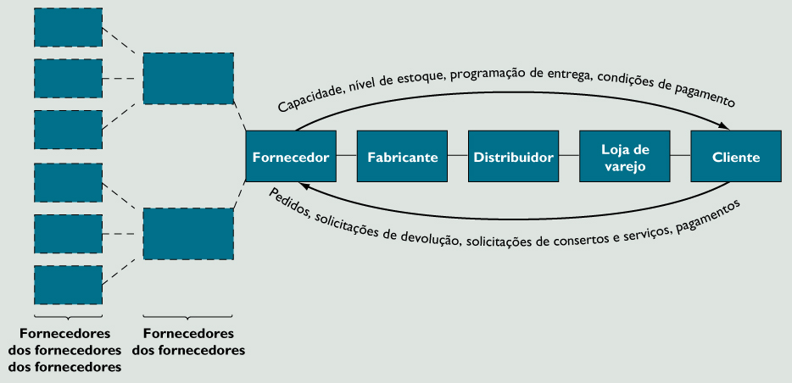
Sistemas de Informação Gerencial
Capítulo 2 Sistemas de Informação na Empresa
INTEGRAÇÃO DE FUNÇÕES E PROCESSOS DE NEGÓCIOS
Gerenciamento da cadeia de suprimentos
Figure 2-14

Slide 15
Sistemas de Informação Gerencial
Capítulo 2 Sistemas de Informação na Empresa
INTEGRAÇÃO DE FUNÇÕES E PROCESSOS DE NEGÓCIOS
Como os SI podem facilitar o gerenciamento da cadeia de suprimentos
Decidir quando e o que produzir, armazenar e movimentar
Transmitir pedidos rapidamente
Comunicar pedidos, acompanhar o andamento de pedidos
Verificar a disponibilidade de estoques, monitorar níveis
Acompanhar embarques
Planejar a produção com base na demanda real
Comunicar rapidamente as alterações no projeto do produto
Fornecer especificações de produto
Compartilhar informações sobre taxas de defeito, devoluções

Slide 16
Sistemas de Informação Gerencial
Capítulo 2 Sistemas de Informação na Empresa
INTEGRAÇÃO DE FUNÇÕES E PROCESSOS DE NEGÓCIOS
Gerenciamento da cadeia de suprimentos
Limitações:
Ineficiências podem representar até 25% das despesas operacionais da empresa
Efeito chicote: As informações sobre a demanda por um produto é distorcida ao passar de uma entidade para a outra

Slide 17
Sistemas de Informação Gerencial
Capítulo 2 Sistemas de Informação na Empresa
INTEGRAÇÃO DE FUNÇÕES E PROCESSOS DE NEGÓCIOS
Gerenciamento da cadeia de suprimentos
Sistemas de planejamento da cadeia de suprimentos: permitem a uma empresa gerar previsões de demanda para um produto e desenvolver planos de aquisição de matérias-primas e de fabricação para aquele produto
Sistemas de execução da cadeia de suprimentos: Gerenciam o fluxo de produtos através de centrais de distribuição e depósitos

Slide 18
Sistemas de Informação Gerencial
Capítulo 2 Sistemas de Informação na Empresa
INTEGRAÇÃO DE FUNÇÕES E PROCESSOS DE NEGÓCIOS
Comércio colaborativo
Usa tecnologias digitais para capacitar múltiplas organizações a projetar, desenvolver, montar, movimentar e gerenciar colaborativamente os produtos
Aumenta as eficiências reduzindo os ciclos de projeto de produtos, minimizando o excesso de estoque, prevendo demanda e mantendo seus parceiros e clientes informados

Slide 19
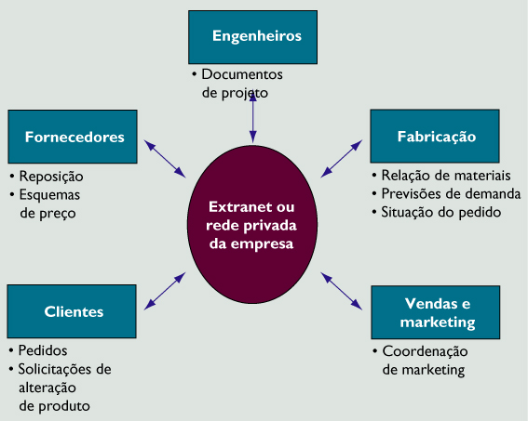
Sistemas de Informação Gerencial
Capítulo 2 Sistemas de Informação na Empresa
INTEGRAÇÃO DE FUNÇÕES E PROCESSOS DE NEGÓCIOS
Comércio colaborativo
Figura 2-15

Slide 20
Sistemas de Informação Gerencial
Capítulo 2 Sistemas de Informação na Empresa
INTEGRAÇÃO DE FUNÇÕES E PROCESSOS DE NEGÓCIOS
Redes setoriais
Redes setoriais privadas
Redes habilitadas pela Web
Conecta sistemas de várias empresas de um determinado setor
Coordena processos de negócios transorganizacionais

Slide 21
Sistemas de Informação Gerencial
Capítulo 2 Sistemas de Informação na Empresa
INTEGRAÇÃO DE FUNÇÕES E PROCESSOS DE NEGÓCIOS
Visão tradicional de sistemas
Dentro das empresas: Há funções, e cada uma tem seus usos para os sistemas de informação
Além das fronteiras organizacionais: Há clientes e fornecedores
As funções tendem a trabalhar isoladamente

Slide 22
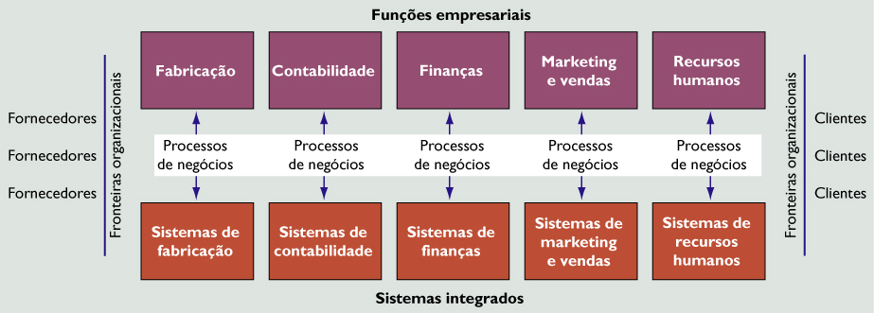
Sistemas de Informação Gerencial
Capítulo 2 Sistemas de Informação na Empresa
INTEGRAÇÃO DE FUNÇÕES E PROCESSOS DE NEGÓCIOS
Visão tradicional de sistemas
Figura 2-16

Slide 23
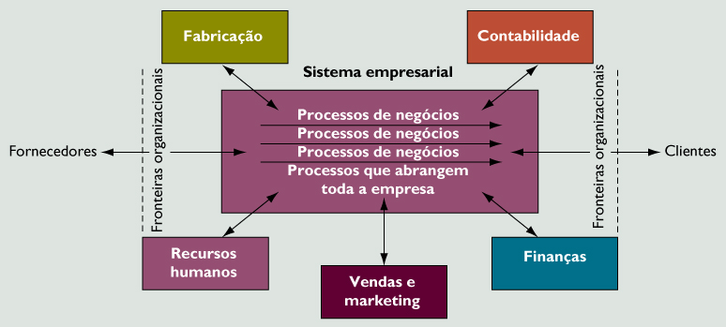
Sistemas de Informação Gerencial
Capítulo 2 Sistemas de Informação na Empresa
INTEGRAÇÃO DE FUNÇÕES E PROCESSOS DE NEGÓCIOS
Sistemas integrados
Figura 2-17

Slide 24
Sistemas de Informação Gerencial
Capítulo 2 Sistemas de Informação na Empresa
INTEGRAÇÃO DE FUNÇÕES E PROCESSOS DE NEGÓCIOS
Benefícios dos sistemas integrados
Estrutura e organização da empresa: Organização unificada
Gerenciamento: Processos administrativos em toda a organização baseados em conhecimento
Tecnologia: Plataforma unificada
Negócios: Operações mais eficientes e processos de negócios orientados para o cliente

Slide 25
Sistemas de Informação Gerencial
Capítulo 2 Sistemas de Informação na Empresa
INTEGRAÇÃO DE FUNÇÕES E PROCESSOS DE NEGÓCIOS
Desafios dos sistemas integrados
Construção difícil: Requer mudanças fundamentais na maneira como a empresa opera
Tecnologia: Requer softwares complexos e umgrande investimento de tempo, dinheiro e capacidade técnica
Coordenação e tomada de decisões organizacionais centralizadas: Não é a melhor maneira de operar uma empresa

Slide 26
Sistemas de Informação Gerencial
Capítulo 2 Sistemas de Informação na Empresa
SISTEMAS INTERNACIONAIS DE INFORMAÇÃO
Formas de organização da empresa global
Quatro principais maneiras de organizar empresas internacionais:
Exportadora nacional: Forte centralização das atividades corporativas no país de origem
Multinacional: Administração e controle financeiros em uma base central no país de origem, mas descentraliza operações de produção, vendas e marketing

Slide 27
Sistemas de Informação Gerencial
Capítulo 2 Sistemas de Informação na Empresa
SISTEMAS INTERNACIONAIS DE INFORMAÇÃO
Formas de organização da empresa global
Franqueadora: O produto é criado, projetado, financiado e fabricado no país de origem, mas depende de pessoal no exterior para produção, marketing e recursos humanos adicionais
Transnacional: Nao tem sede nacional; as atividades agregadoras de valor são gerenciadas globalmente, sem referências a fronteiras nacionais, otimizando fontes de suprimento e demanda vantagens competitivas locais

Slide 28
Capítulo
2
SISTEMAS DE INFORMAÇÃO NA EMPRESA

